Slide 1
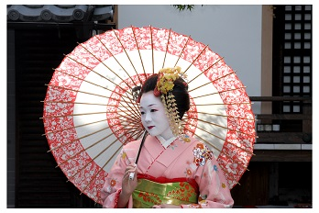

Sublime Japon
Proposé par Jackdidier avec le texte de Marie L.

Slide 2
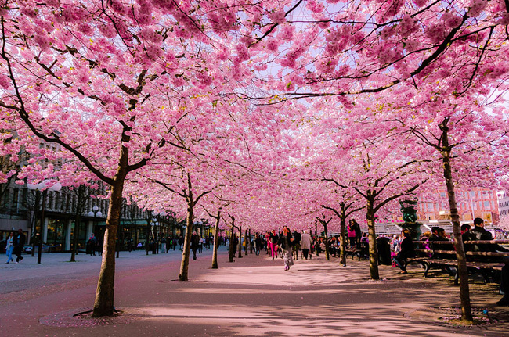
Sakura, fleurissement des cerisiers

Slide 3
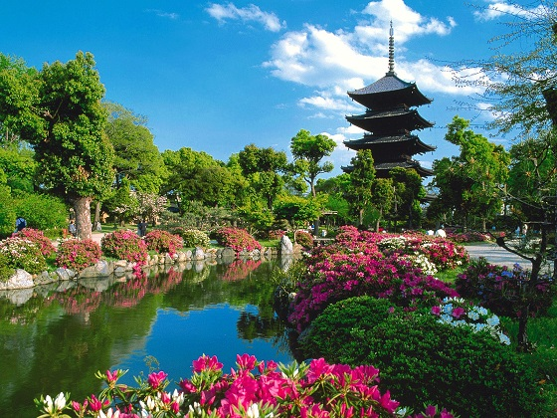
le Japon est le symbole de la beauté naturelle,
les jardins y sont des prestigieuses oasis visuelles.

Slide 4
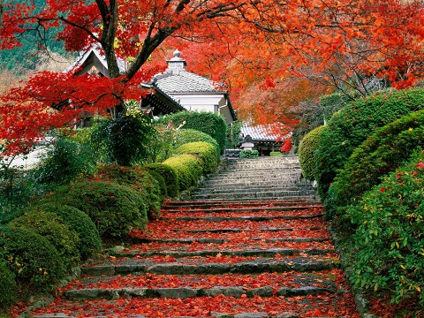

Slide 5
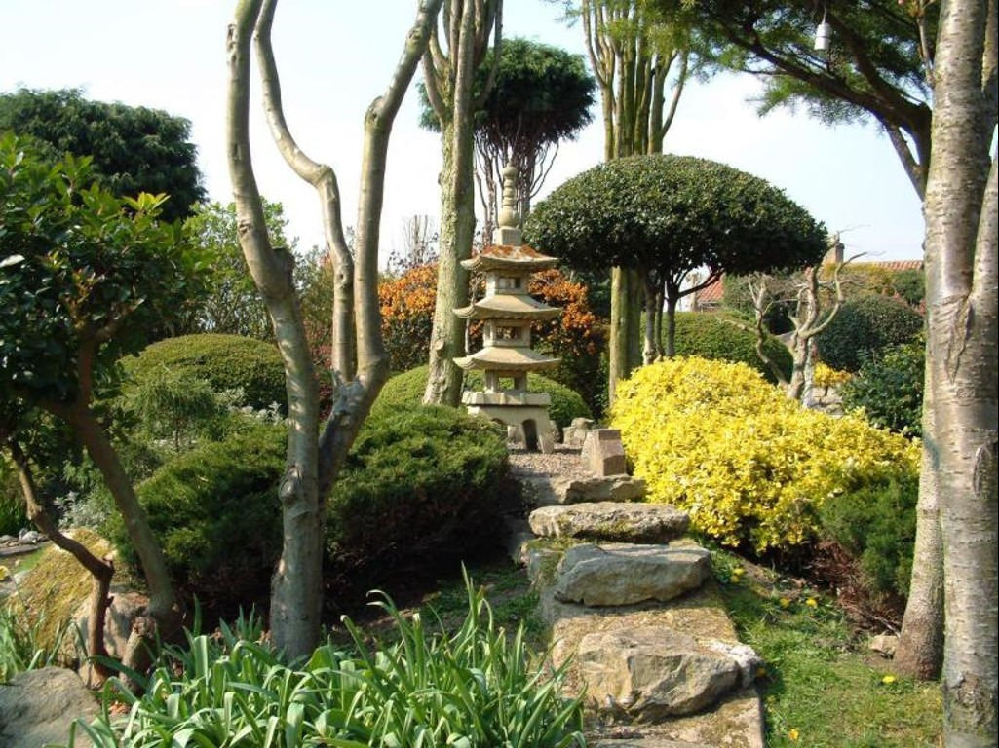
Les mélanges de coloris dans les feuillages
des conifères verts aux flamboyants érables

Slide 6
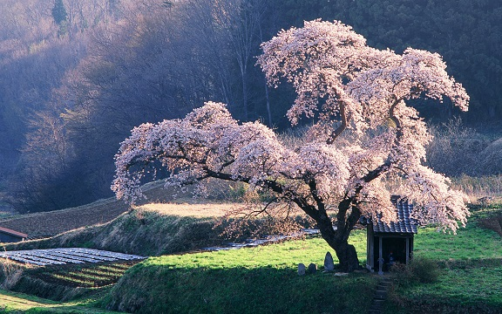

Slide 7
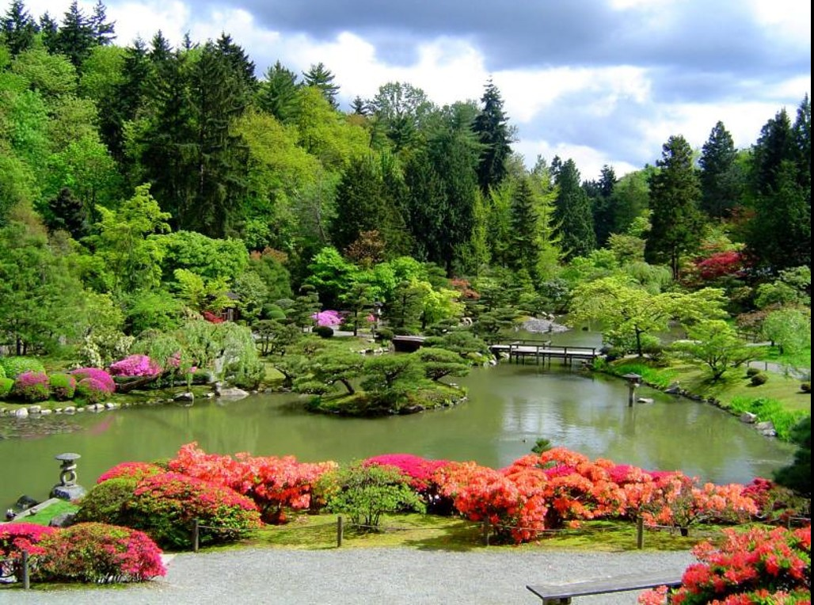
En s’attardant sur les pelouses d’un ton doucereux
les eucalyptus argent-bleuté si harmonieux.

Slide 8
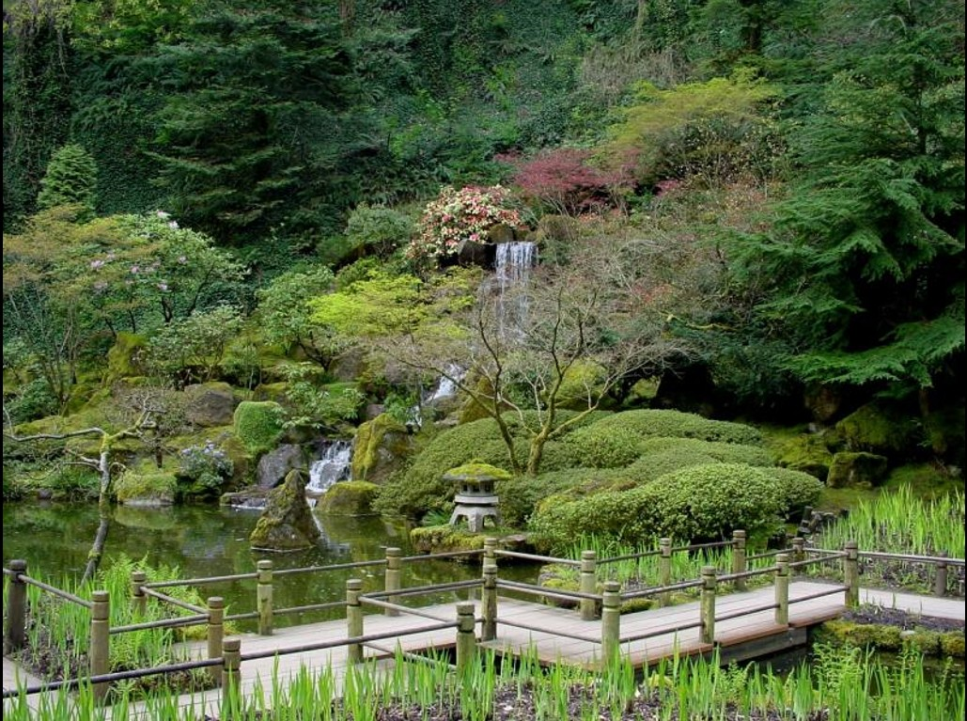

Slide 9
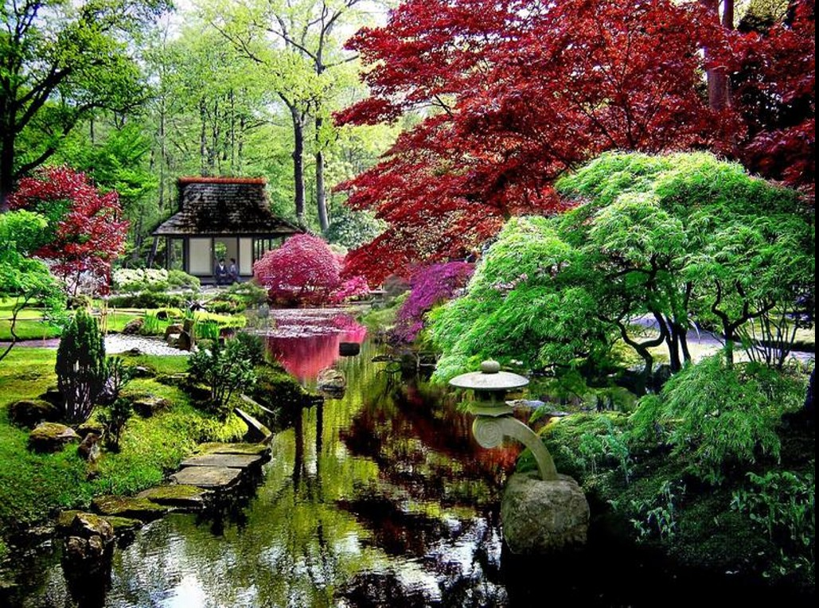
Les bassins sublimement décorés, des splendeurs
ils sont ornés de rochers, galets, passerelles et fleurs.

Slide 10
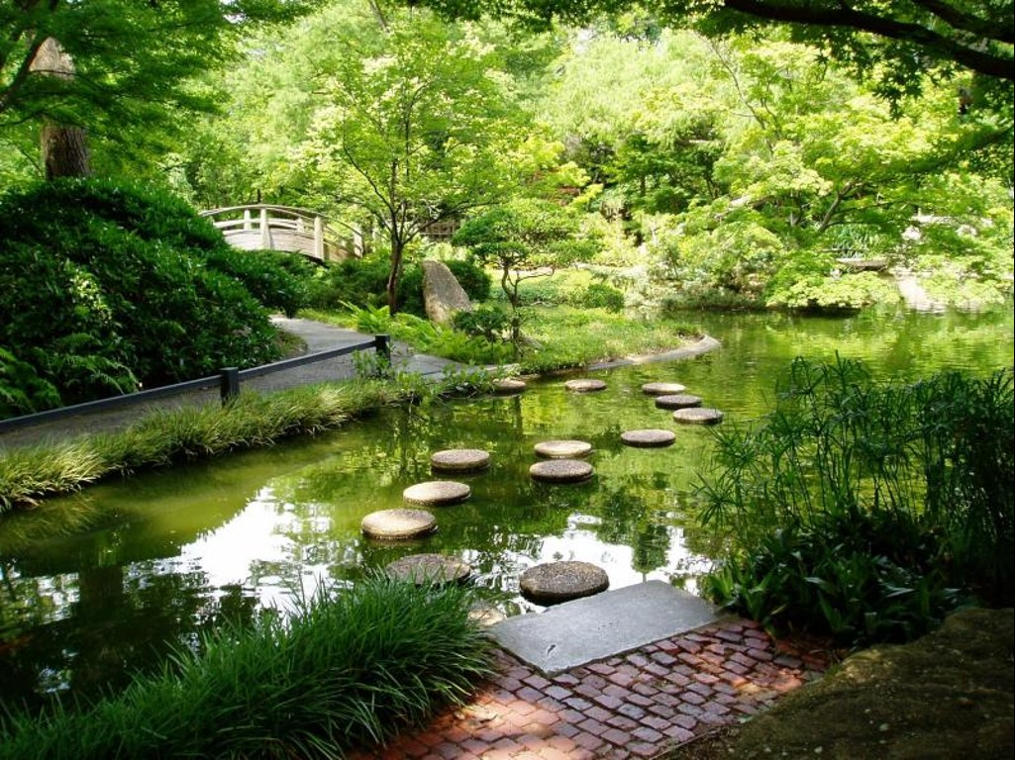
Arbustes colorés, le décor est un paradis,
la végétation est luxuriante dans ce pays.

Slide 11
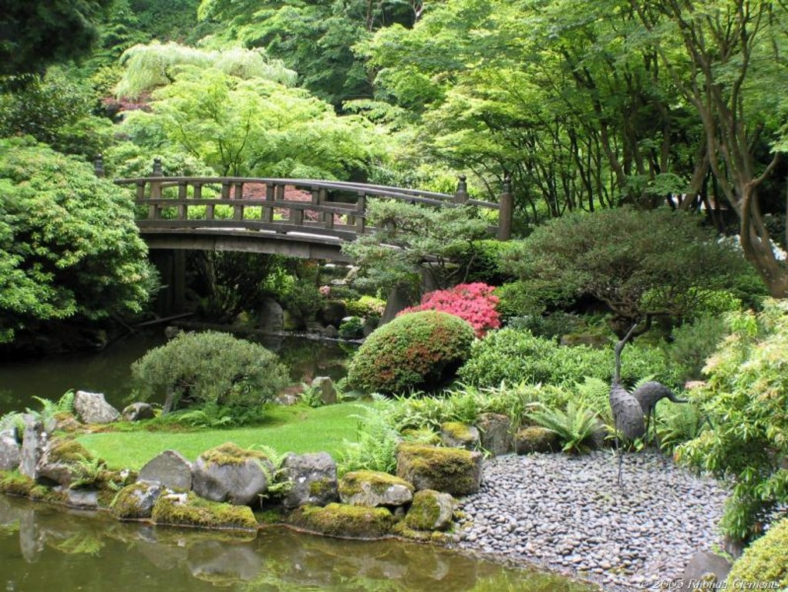

Slide 12
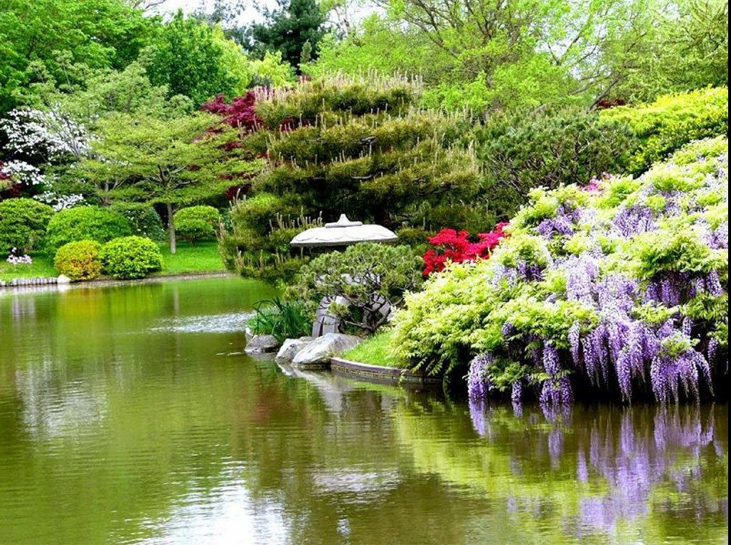
Le panorama en pente offre sa beauté étagée
agrémentée de petites cascades pour l’enjoliver.

Slide 13
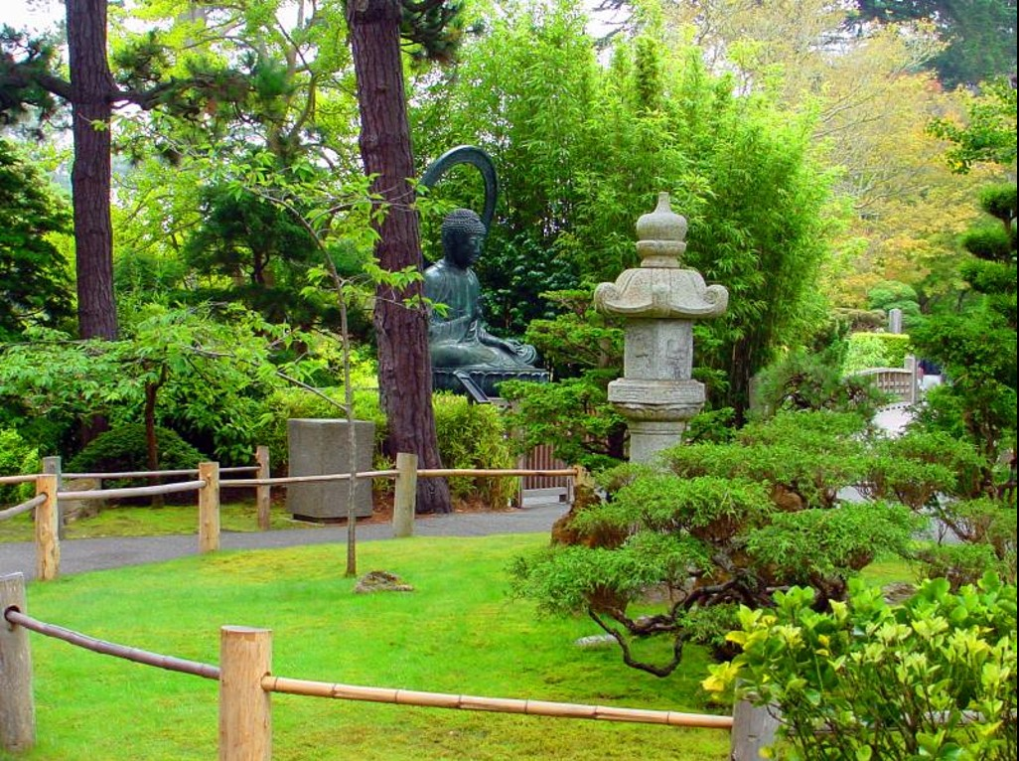

Slide 14
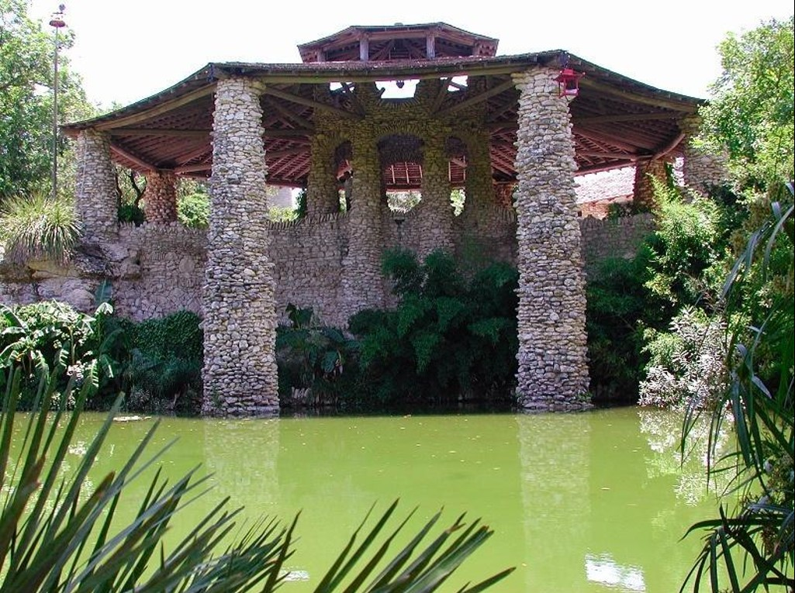
Une sorte de kiosque aux piliers empierrés
interpelle le regard étonné par son originalité.

Slide 15
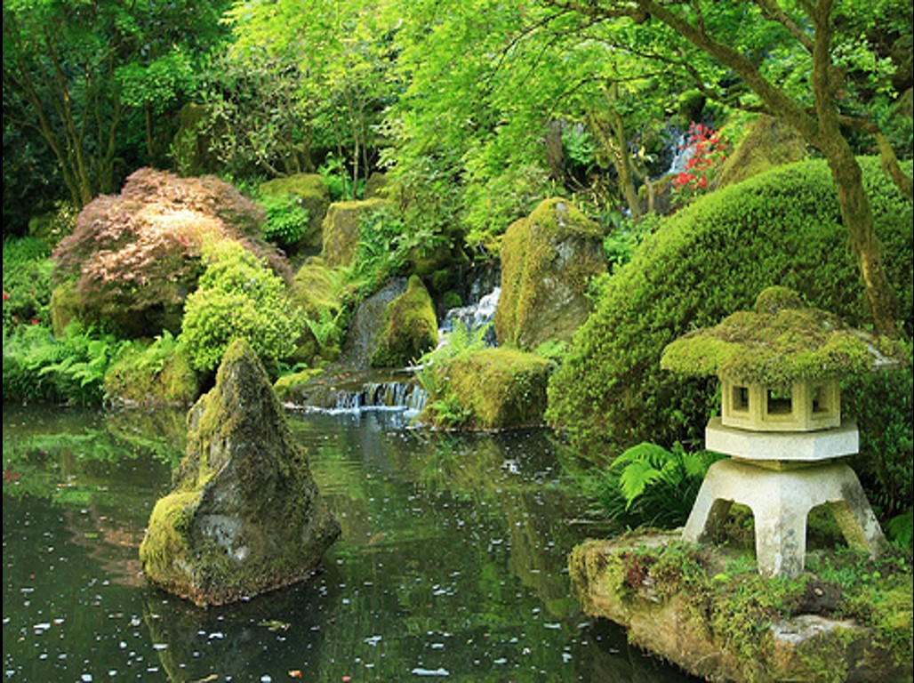

Slide 16
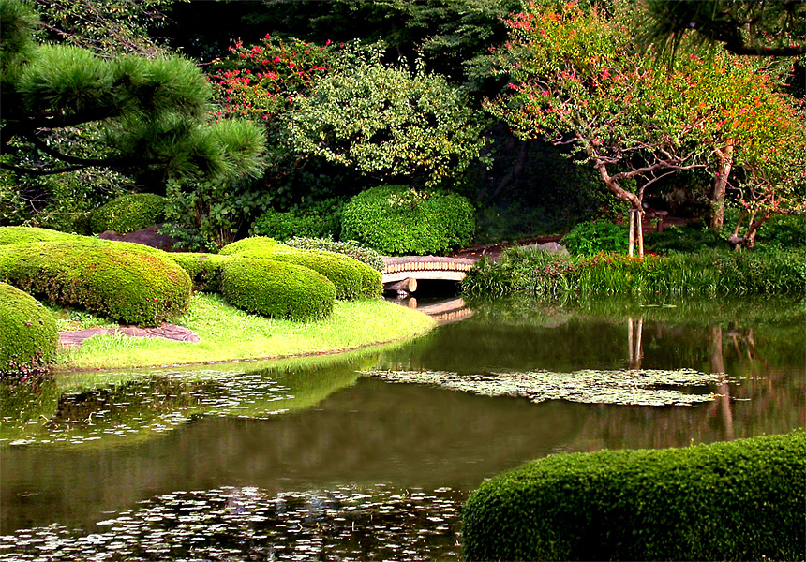
De somptueuses fougères se tiennent à son ombre,
leur merveilleuse verdure est d’une nuance sombre.

Slide 17
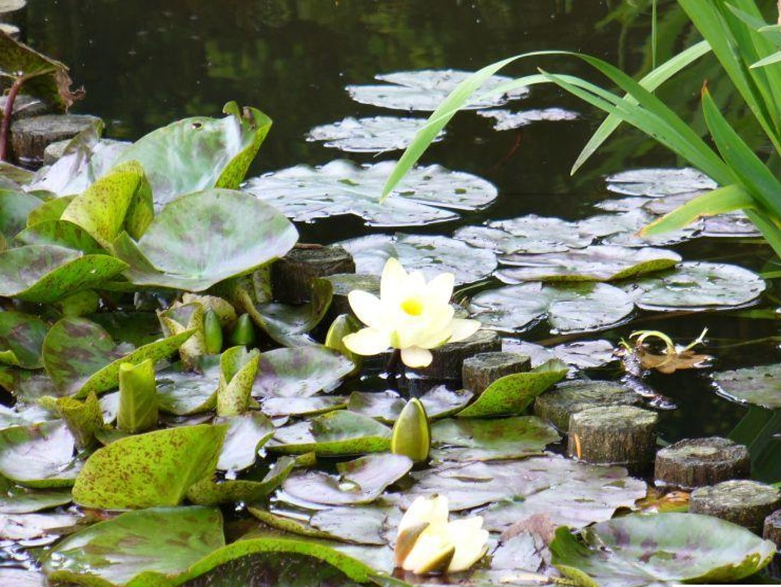

Slide 18

Les fresques sont majestueuses sous le soleil radieux
qui fait étinceler les teintes d’éclats lumineux.

Slide 19
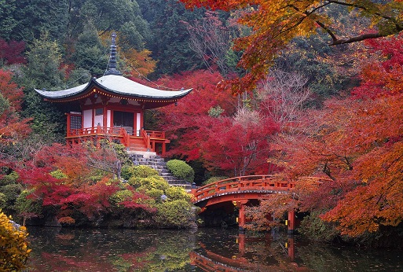
Musique : Koto Shakuhachi , traditionnelle Japonaise.

Slide 20
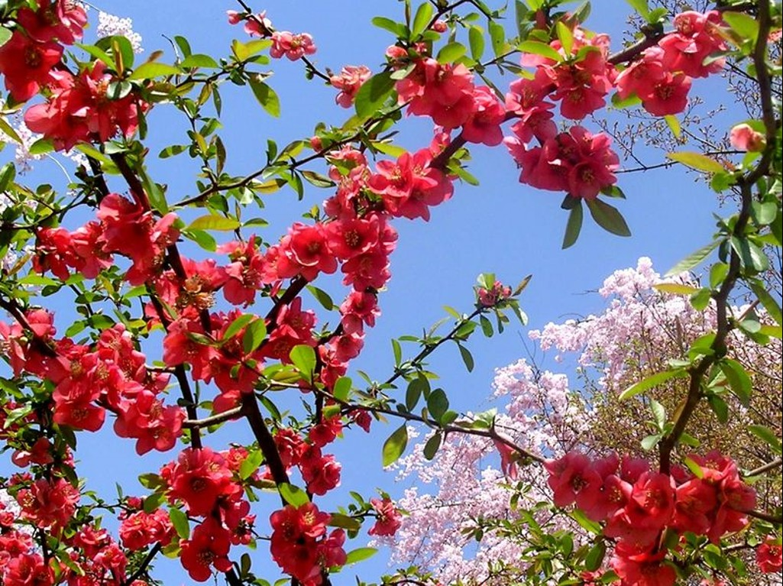
Texte de Marie Laborde

Slide 21
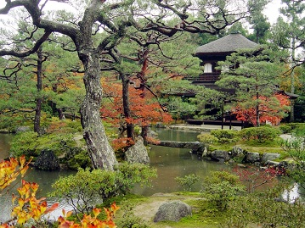
Clichés sélectionnés par Jackdidier

Slide 22
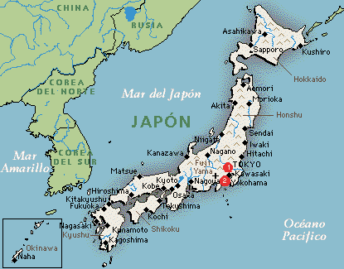
FIN
Le JAPON, pays insulaire
d’Asie –est dans l’Océan
Pacifique, archipel composé
de nombreuses îles.
‘Pays du Soleil Levant’.

Slide 23


Beaucoup de sites disent qu’ils ont les meilleurs pps. Nous, nous disons que c’est a vous de juger
Téléchargé sur
pps-images-photos.com
Recevez un pps par jour en cliquant ici

